Slide 1
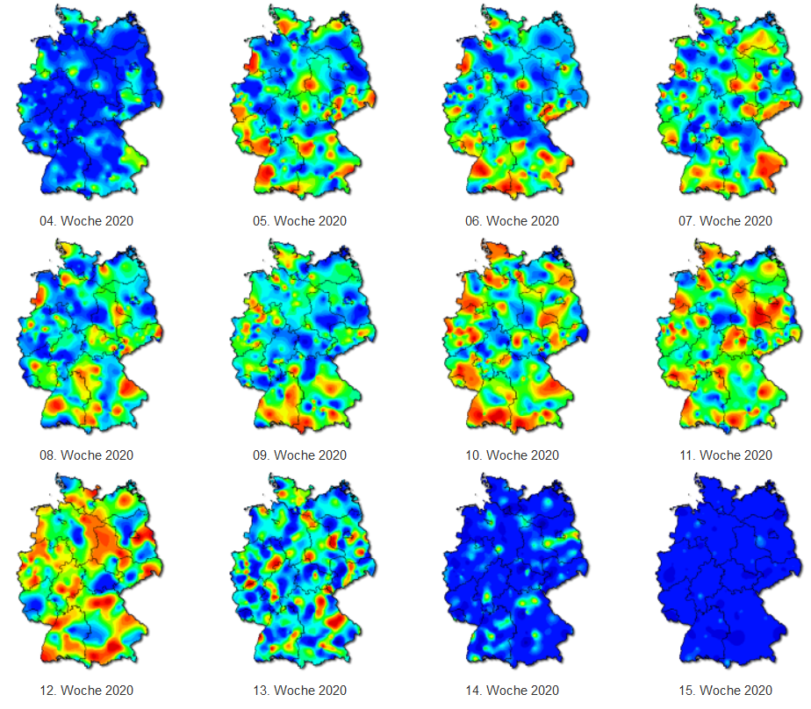
Ergebnisse der syndromischen Surveillance akuter Atemwegserkrankungen
GrippeWeb,
Arbeitsgemeinschaft Influenza,
ICOSARI
Datenstand 12.1.2021

Slide 2
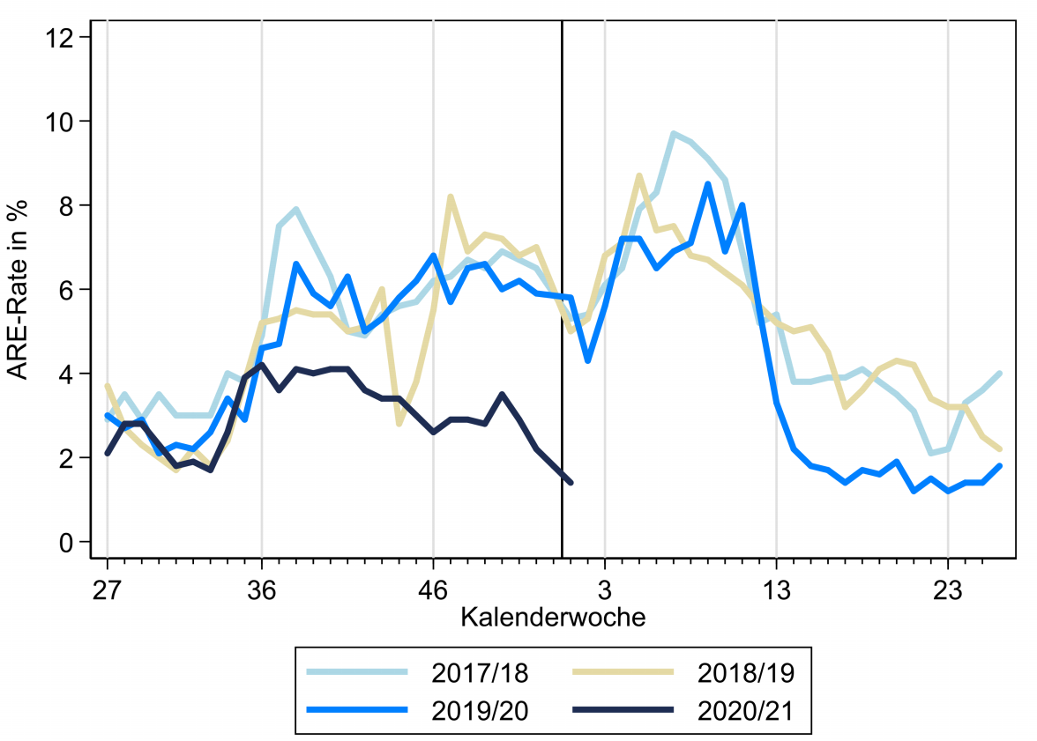
GrippeWeb bis zur 1. KW 2021
Notes:
ARE-Raten weiter zurückgegangen (nächste Folie zeigt, dass die Raten sowohl bei Kindern (besonders stark) aber auch bei Erwachsenen zurückgegangen sind. Werte liegen nach wie vor deutlich unter denen der Vorsaisons (die meisten Menschen halten sich an die Kontaktbeschränkungen, frühere Weihnachtsferien wirken sich auch positiv aus))

Slide 3
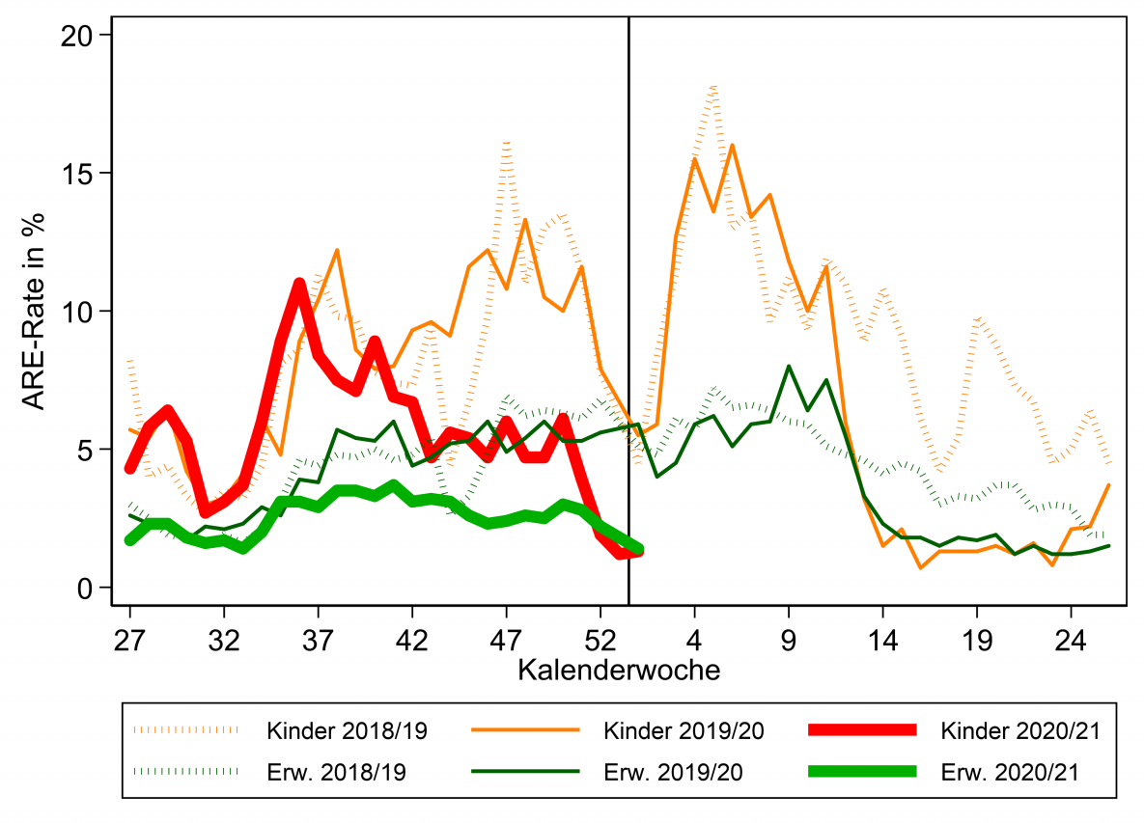
GrippeWeb bis zur 1. KW 2021

Slide 4
Arbeitsgemeinschaft Influenza
ARE-Konsultationen bis zur 1. KW 2021
Der Wert (gesamt) lag in der 1. KW 2021 bei ca. 770 Arzt­konsul­ta­tionen wegen ARE pro 100.000 Einwohner. Auf die Bevölke­rung in Deutschland bezogen entspricht das einer Gesamtzahl von ca. 640.000 Arzt­besuchen wegen akuter Atem­wegs­er­kran­kungen.
Notes:
Ähnlich Entwicklung wie in den Vorjahren. Über die Weihnachtszeit kommt es zusätzlich zu weiteren Änderungen: viele Praxen haben zwischen den Jahren geschlossen, es gehen aber grundsätzlich auch weniger Menschen zum Arzt, weil keine Krankschreibung notwendig ist (Urlaub oder maximal Homeoffice). Zudem liegen die Feiertage dieses Jahr sehr „Arbeitnehmerfreundlich“.

Slide 5
Arbeitsgemeinschaft Influenza
ARE-Konsultationen bis zur 1. KW 2021 nur AG ab 15 Jahre
Bayern
Nordrhein-
Westfalen
Notes:
Folie wird nicht gezeigt, Änderungen des Konsultationsverhaltens aber auch regional in den Bundesländern gut zu sehen (Altersgruppen der Erwachsenen)

Slide 6
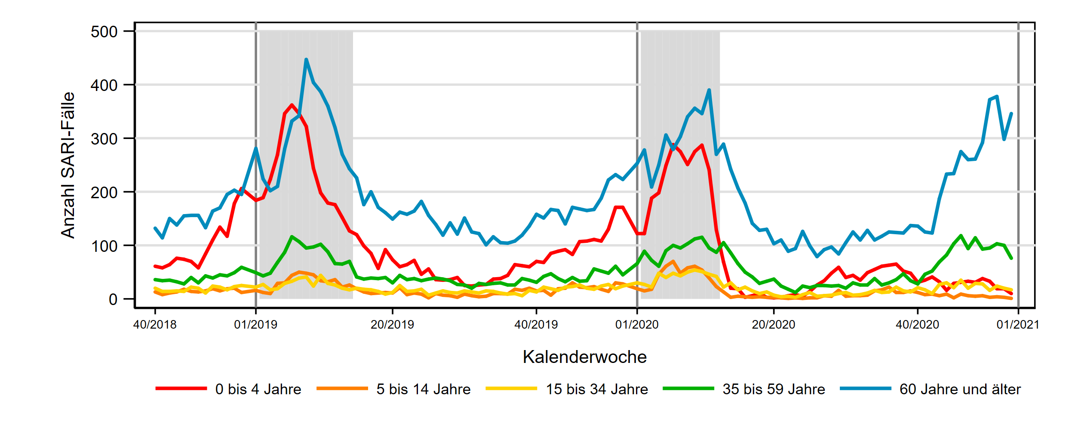
ICOSARI-KH-Surveillance – SARI-Fälle (J09 – J22) bis zur 53. KW
Notes:
-Rückgang der SARI-Fallzahlen in den Altersgruppen unter 60
-SARI-Fallzahlen in AG ab 60 Jahre wieder angestiegen auf Grippwellen-Niveau

Slide 7
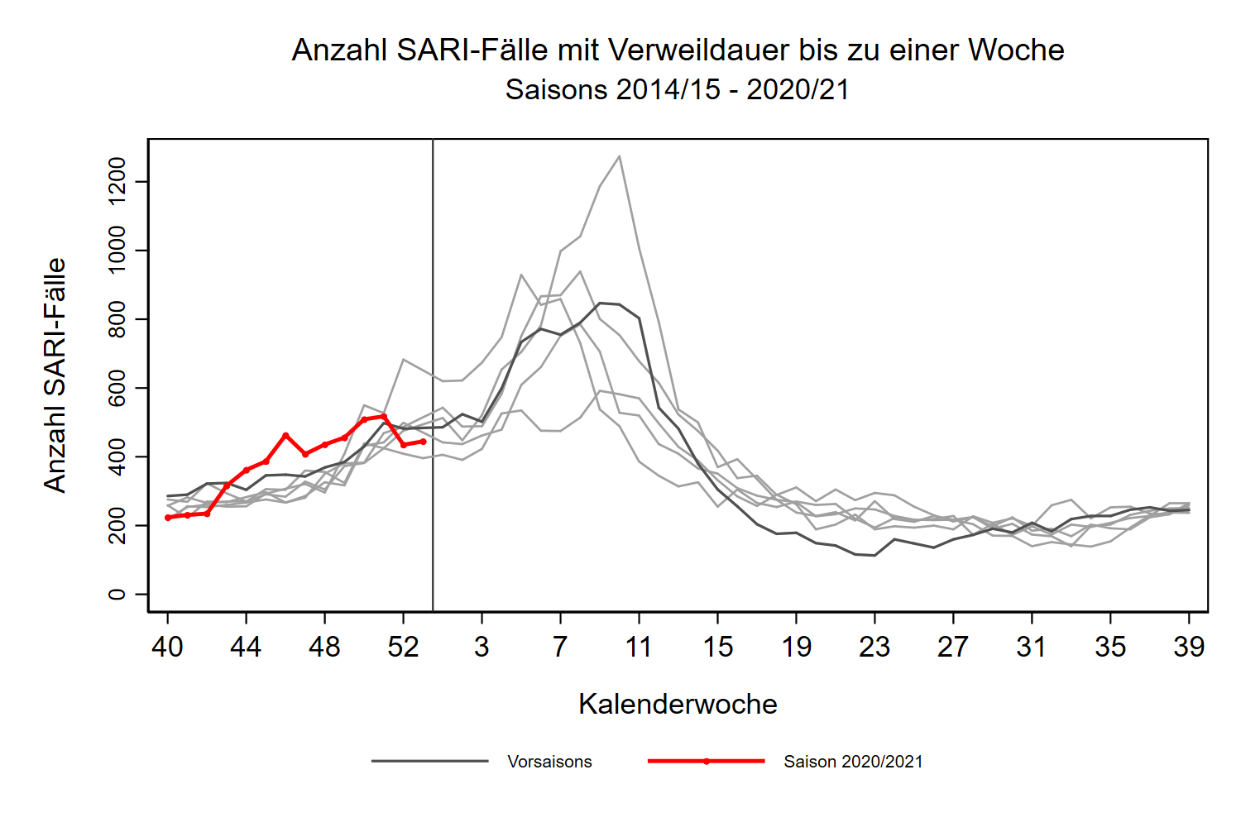
ICOSARI-KH-Surveillance – SARI-Fälle (J09 – J22) bis zur 52. KW
Frühjahr/Sommer 2020
Notes:
SARI-Fallzahlen insgesamt stabil, auf Niveau der Vorsaions
Aber: AG unter 15 Jahre weiter extrem niedrige Fallzahlen, während AG 60+ weiter hohe Fallzahlen hat.

Slide 8
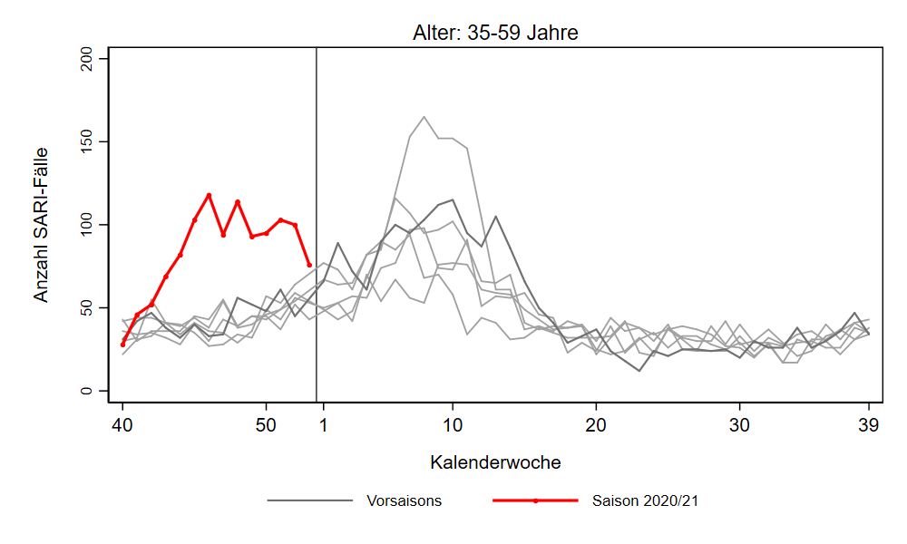
ICOSARI-KH-Surveillance – SARI-Fälle (J09 – J22) bis zur 53. KW
Frühjahr/Sommer 2020
Notes:
AG 35-59: Rückgang zum Jahreswechsel, noch nicht abschätzbar, ob ein Effekt des Jahreswechsels oder nachhaltiger Rückgang
→ Ist allerdings im Vergleich zu den Vorjahren ein eher unüblicher Einbruch der Fallzahlen

Slide 9
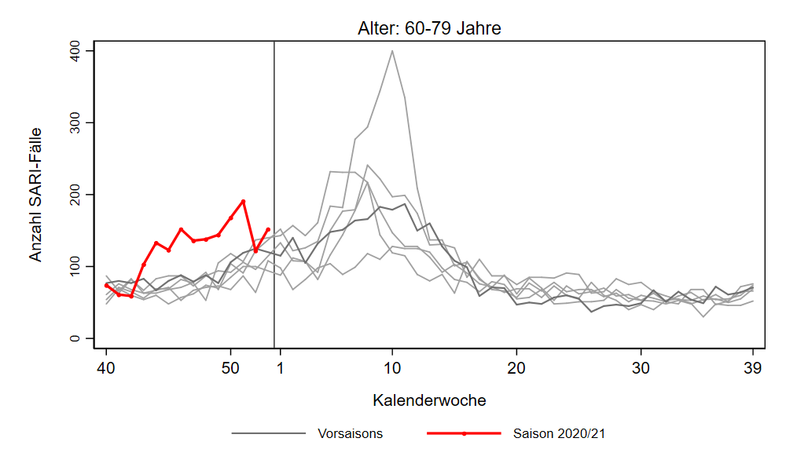
ICOSARI-KH-Surveillance – SARI-Fälle (J09 – J22) bis zur 53. KW
Frühjahr/Sommer 2020
Notes:
AG 60-79: nach deutlichem Rückgang in KW 52 wieder erneuter Anstieg

Slide 10
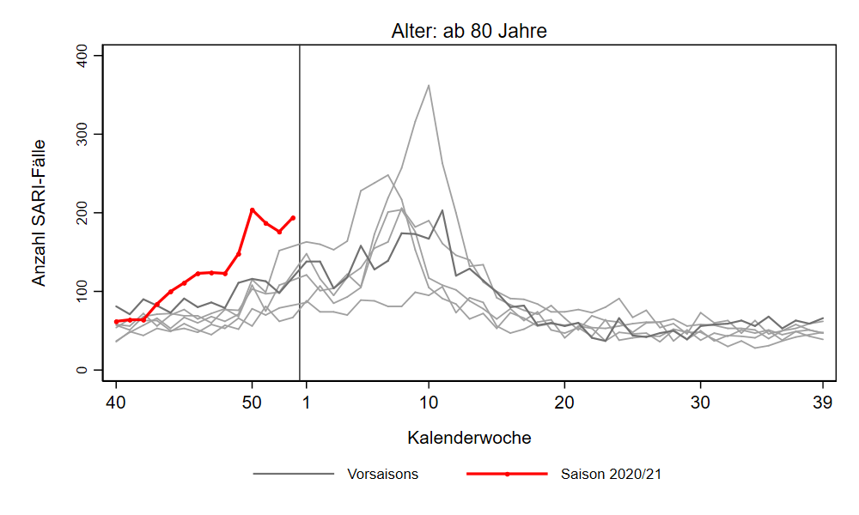
ICOSARI-KH-Surveillance – SARI-Fälle (J09 – J22) bis zur 53. KW
Frühjahr/Sommer 2020
Notes:
AG 80+: nach Rückgang in KW 51/52 erneuter Anstieg, bleibt auf sehr hohem Niveau

Slide 11
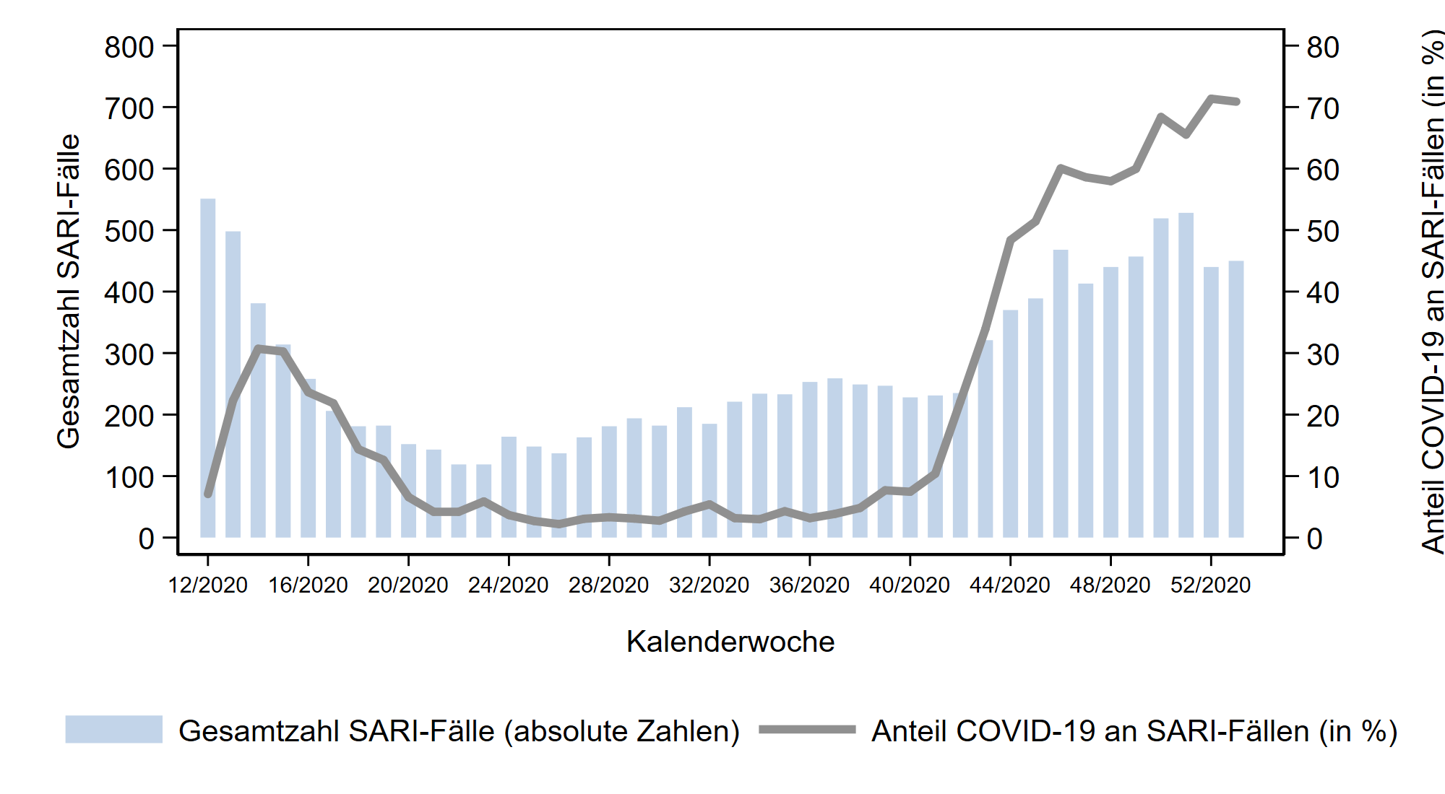
ICOSARI-KH-Surveillance – SARI-Fälle (J09 – J22) sowie
Anteil SARI-Fälle mit COVID-Diagnose bis zur 53. KW
Lockdown light (KW 45)
Lockdown (KW 51)
Notes:
Anteil COVID-19 Patienten an SARI:
Seit KW 46 relativ stabil bei ca. 60%, in KW 50/2020 Sprung auf 68%, seitdem stabil bei um die 70%
In KW 53: 71 66%
Möglicherweise Effekt durch Rückgang der Fallzahlen über den Jahreswechsel, sollte erneuter Anstieg der Fallzahlen erfolgen, sinkt COVID-19-Rate bei SARI evtl wieder

Slide 12
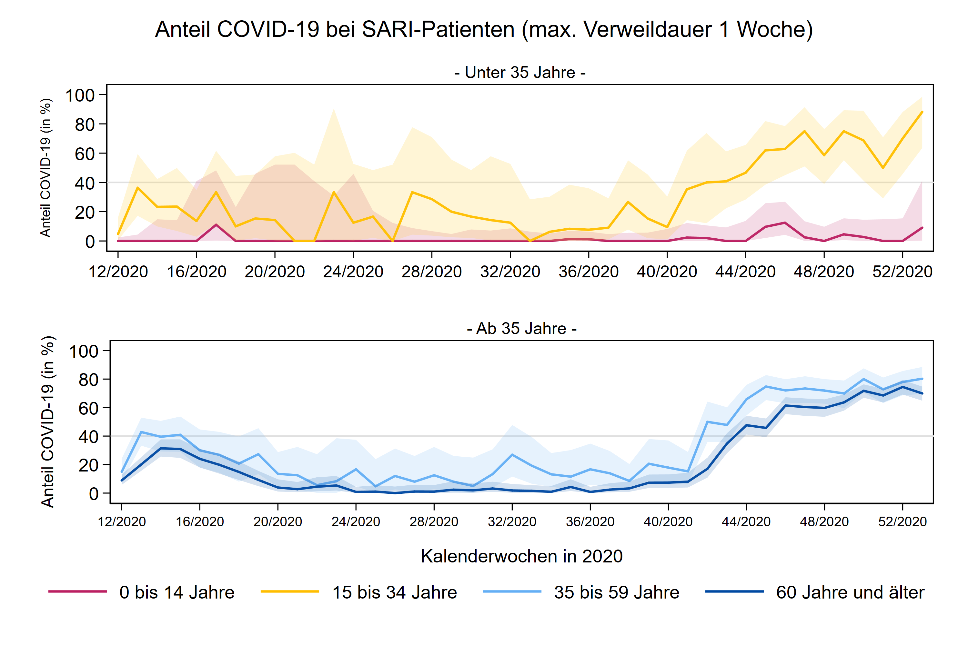
ICOSARI-KH-Surveillance – Anteil SARI-Fälle mit COVID-Diagnose bis 53. KW
Notes:
Anteil COVID-19 Patienten an SARI:
-Der Anteil an COVID-19-Erkrankungen bei SARI-Fällen lag in der 52. und 53. KW 2020 in den Altersgruppen ab 15 Jahre bei 70 % und mehr.
- Anstieg in AG 15-34 Jahre auf 88% in KW 53

Slide 13
ICOSARI-KH-Surveillance – Anteil COVID-SARI-Fälle (J09 – J22)

Slide 14
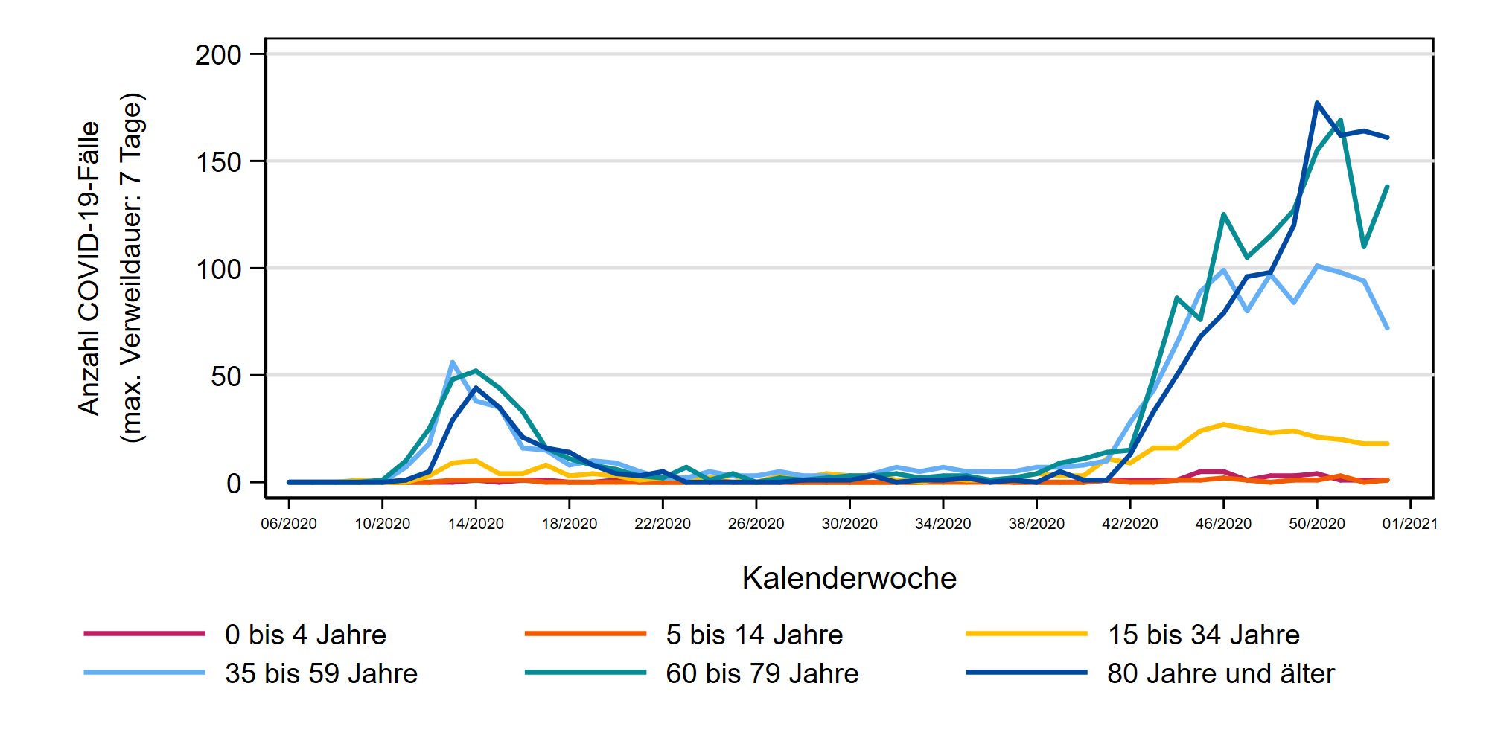
ICOSARI-KH-Surveillance – COVID-SARI-Fälle (J09 – J22) bis zur 53. KW
80+ Jahre
Notes:
Absolute Anzahl der COVID-19-Fälle mit SARI im Sentinel: Auswahl wie im Wochenbericht (nur entlassene Fälle mit max. Verweildauer 1 Woche)
- AG 35-59 Jahre Rückgang in KW 53 (noch nicht einschätzbar, ob nachhaltiger Rückgang oder Jahreswechsel-Artefakt)
AG 60-79 nach starkem Rückgang der COVID-19-Fälle in KW 52, erneuter Anstieg in KW 53
AG 80+ stabil seit 3 Wochen bei hohen Fallzahlen (VO vom 4.12. zu Schnelltests in Pflegeheimen Auswirkungen vermutlich ab KW 50)

Slide 15
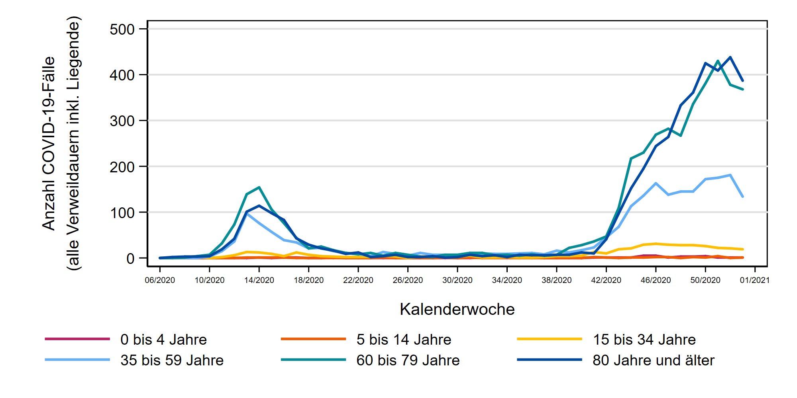
ICOSARI-KH-Surveillance – COVID-SARI-Fälle (J09 – J22) bis zur 53. KW
alle Fälle, auch noch liegende
80+ Jahre
Notes:
Absolute Anzahl der COVID-19-Fälle mit SARI im Sentinel: alle Fälle, inkl. Liegende (noch vorläufige Diagnosen und noch nicht vollständig)
-Daten von noch liegenden Fällen, normalerweise eher unvollständiger
-AGs 15-34 sowie 35-59 Jahre relativ stabil seit KW 44/2020
-in den AG 60-79 und 80+ leichte Diskrepanz zu den Daten der Kurzlieger (vorherige Folie): evtl. über den Jahreswechsel weniger Entlassungen in diesen Altersgruppen?
- AG 60-79: weiterer leichter Rückgang
-in AG 80+ relativ stabile COVID-19-Fallzahlen seit KW 50
Insgesamt ist das Bild aber ähnlich wie bei den eingeschränkten Daten, allerdings haben in dieser Darstellung (alle Fälle) die Fälle aus der Altersgruppe 35-59 Jahre weniger Gewicht

